Slide 1
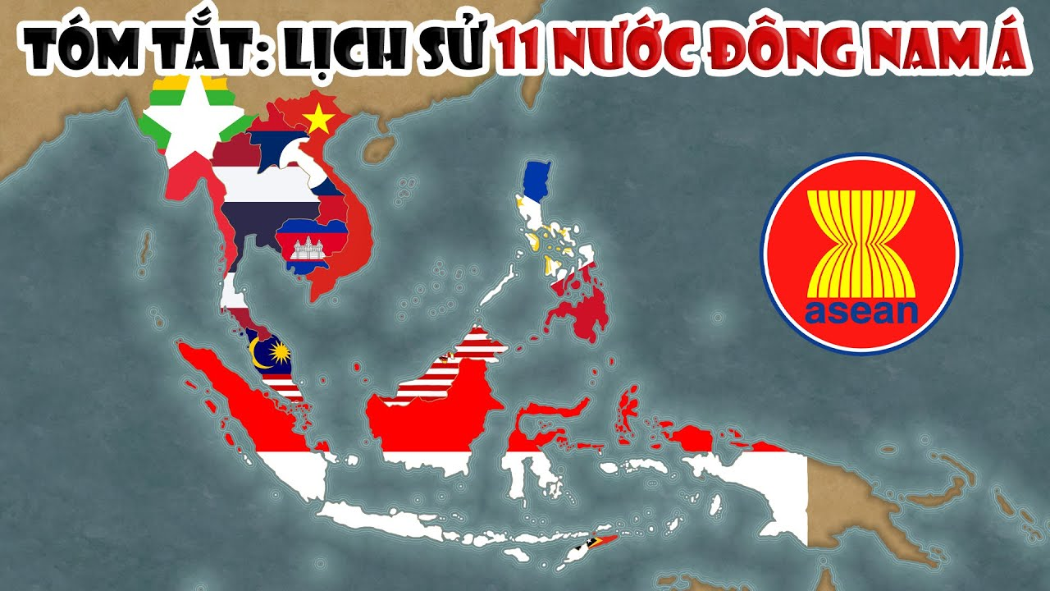



Notes:
SEA game 31 là một sự kiện văn hóa – thể thao lớn của khu vực Đông Nam Á, tổ chức thường niên 2 năm một lần. Những hình ảnh chúng tha vừa tìm hiểu là sự kiện được tổ chức tại Việt Nam vào năm 2021 và có sự tham gia của 11 nước Đông Nam Á. Vậy Đông Nam Á ở đâu và gồm những nước nào? Chúng ta cùng tìm hiểu trong bài học hôm nay

Slide 2

1
Sự ra đời của ASEAN

Slide 3

Đọc thông tin, em hãy:
- Nêu sự ra đời của ASEAN.
- Kể tên các quốc gia gia nhập ASEAN từ năm 1967 cho đến nay.

Slide 4

Ngày 8-8-1967, tại Băng Cốc (Thái Lan), 5 nước: Thái Lan, Xin-ga-po, Phi-líp-pin, Ma-lai-xi-a, In-đô-nê-xi-a đã kí tuyên bố thành lập “Hiệp hội các nước Đông Nam Á”, viết tắt là ASEAN.

Slide 5
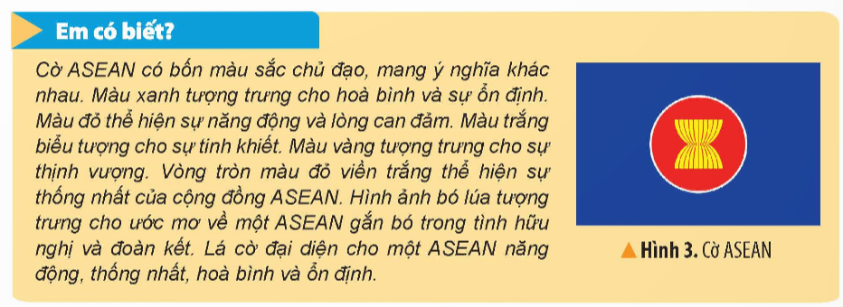

Slide 6

z
z
Ti-mo Lét-xtê đã là thành viên của ASEAN chưa?

Slide 7

Tháng 11-2022, tại hội nghị cấp cao ASEAN lần thứ 40,41 ở Cam-pu-chia, tuyên bố về việc Ti-mo Lét-stê xin gia nhập ASEAN được thông qua. Theo đó, ASEAN nhất trí về nguyên tắc việc kết nạp Ti-mo Lét-stê là thành viên thứ 11; trao quy chế quan sát viên và cho phép nước này tham gia tất cả các hội nghị của ASEAN.

Slide 8

Đọc thông tin và quan sát hình 4, em hãy nêu ý nghĩa của việc Việt Nam gia nhập ASEAN.

Slide 9
+ Là sự kiện đánh dấu quá trình hội nhập khu vực của Việt Nam và tiến trình hợp tác, liên kết của cả khu vực.
+ Tạo cho Việt Nam nhiều cơ hội để phát triển kinh tế nhờ mở rộng thị trường tiêu thụ và thu hút vốn đầu tư nước ngoài; mở rộng giao lưu văn hóa. Tạo cơ hội việc làm và nâng cao nâng lực của người lao động.
+ Nâng cao vị thế trong ASEAN và trên thế giới.

Slide 10
